Slide 1
MÍDIAS SOCIAIS

Slide 2
Em 14 dias úteis após a contratação da consultoria especializada se realizou as seguintes ações:
Criação da página fechada de membros do CONACI
Design e layout da página de membros
Inserção de evento, documentos e enquete na página fechada, além de entrevistas exclusivas com os membros
Modernização da fanpage com novo layout e design
Modernização das fotos da fanpage com inserção do logo CONACI e molduras
Adição do botão “Fale Conosco” que leva ao site
Conteúdo em texto corrido para os posts.
Apresentação da A.L Digital para todas as assessorias de imprensa
Solicitação de entrevista com todos os membros do CONACI via assessorias de imprensa
E-mail marketing sobre a página fechada de membros
Criação da página do CONACI no Google+: posts sincronizados com a fanpage
Ranqueamento na primeira página de buscas do Google

Slide 3
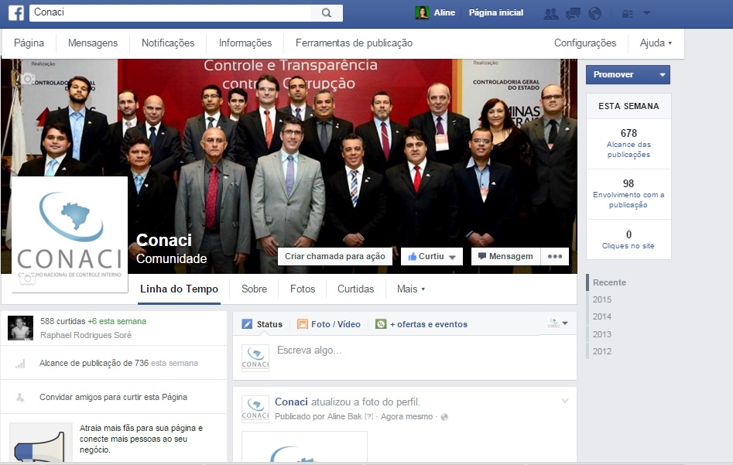
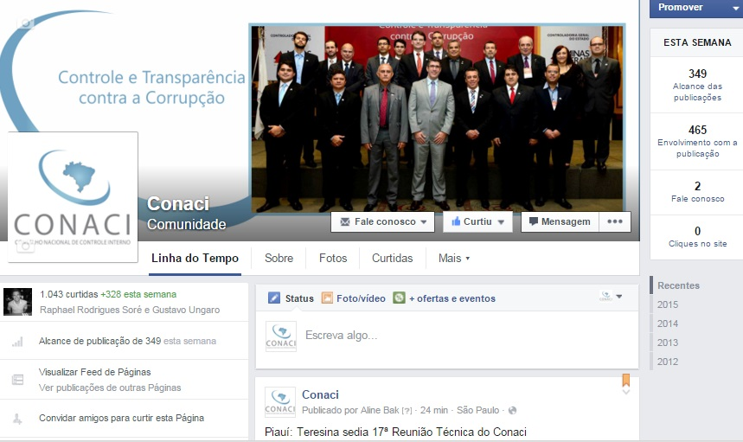
Número de curtidas na fanpage
Quando o trabalho de marketing digital foi iniciado, tínhamos 588 curtidas na fanpage
Depois do trabalho da A.L Digital,
em 14 dias úteis alcançamos a
marca de 1.044 curtidas na
fanpage.

Slide 4
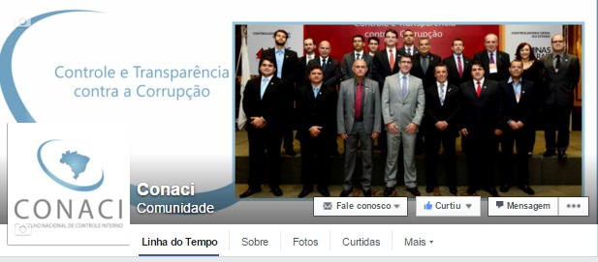
Fanpage
Layout antigo da capa
Layout novo
da capa

Slide 5
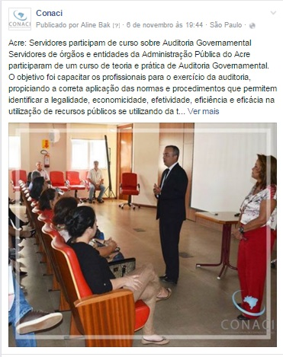
Imagens
Texto corrido e novo layout de imagens com logo do Conaci e moldura

Slide 6
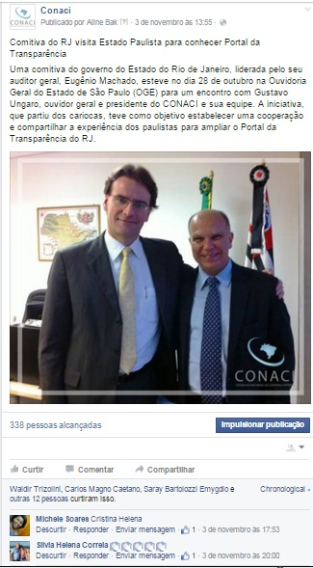
Engajamentos com os posts
Curtidas, comentários, marcações, compartilhamentos

Slide 7
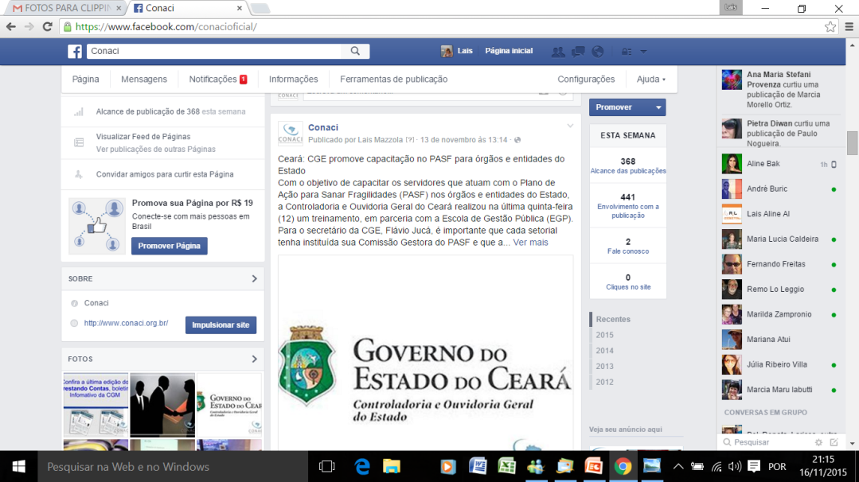
Cidades/Estados que mais enviam notícias para a fanpage (período 28/10 a 16/11):
Ceará
Mato Grosso
São Paulo
Goiás
Espírito Santo, Acre, Recife, Piauí, Porto Velho

Slide 8
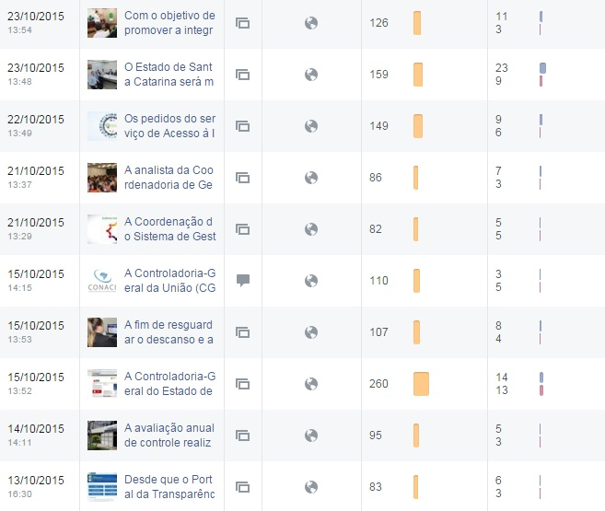
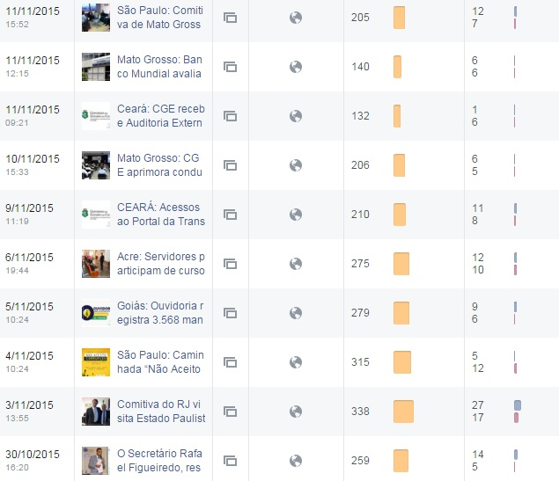
Engajamento
Engajamento de 13 a 23/10/2015
(período de 10 dias). Antes do trabalho ser iniciado.
Maior Engajamento de 30/10 a 11/11 (período de 10 dias com A.L Digital)

Slide 9
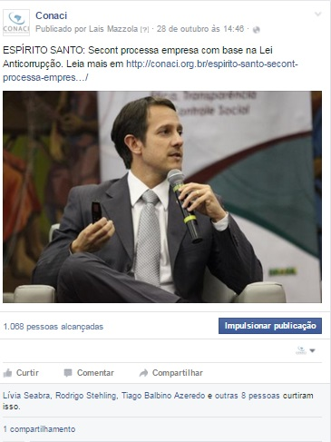
Número de pessoas alcançadas em 22 posts:
. 05/10 a 23/10/2015: 2.768
. 28/10 a 16/11/2015: 4.660
(período sob gestão da A.L Digital)

Slide 10
Perfil dos seguidores do Conaci no facebook
Mulheres: 54%
Homens: 46%
Cidades que mais acessam a página:
Belo Horizonte
Rio de Janeiro
São Paulo
Fortaleza
Brasília

Slide 11
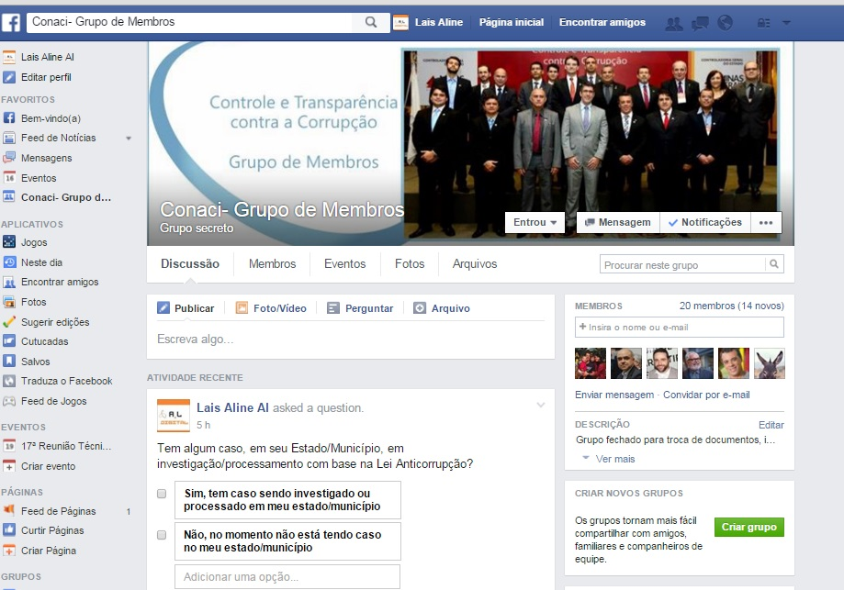
Página fechada para membros no facebook
Página exclusiva para membros do Conaci
Página para discussões, enquetes, eventos, fotos, videos, publicação de documentos, etc
Criação, layout e administração por A.L Digital

Slide 12
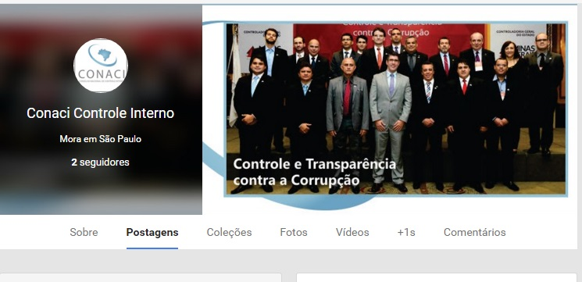
Criação de nova plataforma nas mídias sociais: a página do Conaci no Google+
Design e layout da página em sintonia com fanpage e página de membros

Slide 13
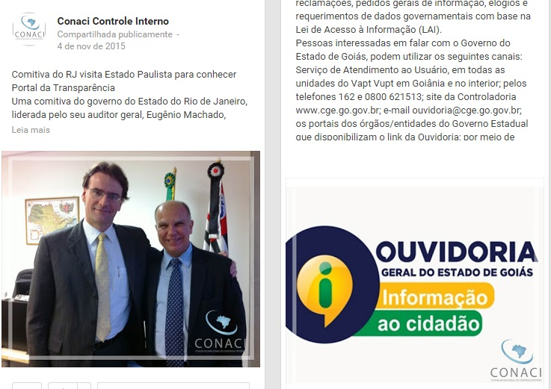
Posts no Google + sincronizados com a página no Facebook

Slide 14
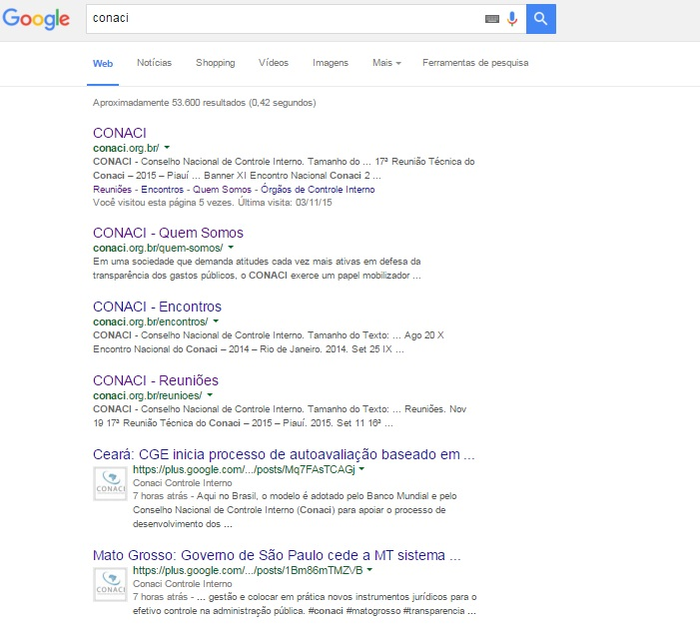
Ranqueamento do Conaci na página de buscas do Google (primeira página) com suas palavras-chave: transparência, controle da corrupção e estados
Os posts do Google+ eventualmente entrarão na página de buscas do Google

Slide 15
Informações passadas pela:

